Slide 1

机器学习与数据挖掘课程结题案例
基于中小企业 AI 流程自动化采纳机制研究
效率需求 · 安全顾虑 · 部署偏好的实证分析
我把真实官方数据、机器学习模型和 ai.zhjjq.tech 智能办公网站连接起来，形成一个从数据生命周期到企业部署策略的完整研究案例。
12.77M
0.850
0.724
Stage 2 原始行
Stage 1 GroupKFold R²
Stage 2 GroupKFold R²
17 个 Eurostat 官方文件
随机森林，按国家分组
ExtraTrees 外部验证
数据源：Eurostat 官方 SDMX-CSV；A10 GPU 用于 PyTorch MLP 基线训练与验证；图表由可复现实验脚本生成。

Slide 2
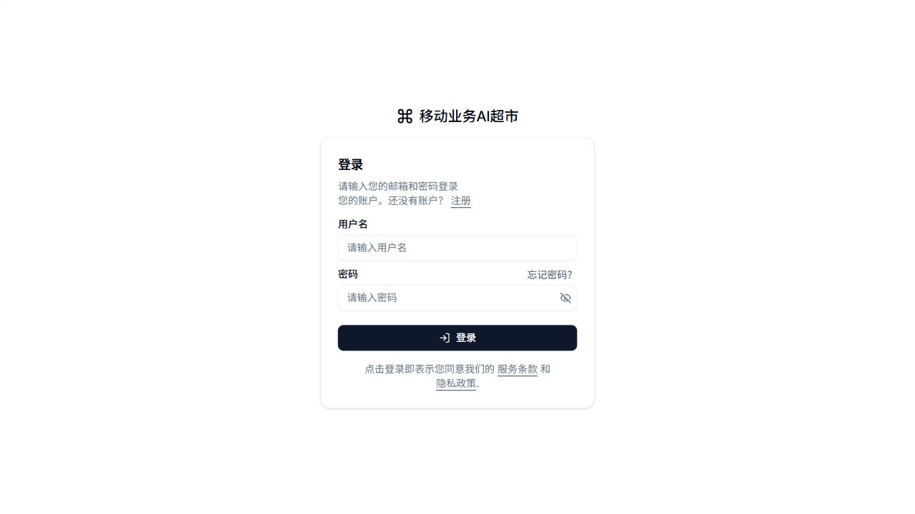
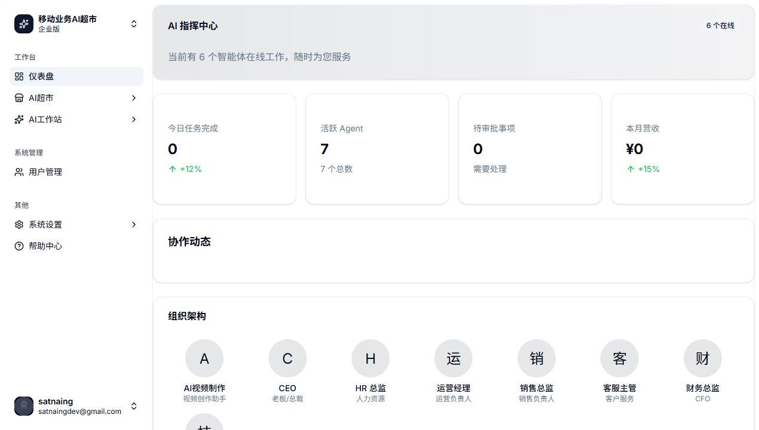
02
研究意义
机器学习课程结题汇报 · SME AI Workflow Adoption
研究意义：我为什么把“AI 流程自动化采纳”作为机器学习案例
我的判断
问题不只是企业是否使用 AI，而是企业在什么条件下愿意把 AI 接入真实流程。
我把 AI 采纳看作一个可预测、可解释、可落地的企业决策问题，而不是泛泛讨论数字化转型。
效率压力
安全顾虑
部署偏好
中小企业人工成本上升、重复性流程多，流程自动化能直接影响运营效率和边际成本。
数据、权限、模型输出和合规风险会改变企业是否愿意上云、是否需要本地或混合部署。
同样的 AI 功能需求，在不同数字基础和治理成熟度下，会导向 SaaS、API、本地化或混合架构。
课程连接：机器学习不是只追求高分数，而是用数据生命周期把研究问题变成可验证模型
• 采集：官方数据与哈希记录，排除不可用/403来源。
• 清洗：从长表、面板、指标筛选到缺失率审计。
• 建模：多元回归解释机制，随机森林/ExtraTrees 检验预测能力，A10 GPU MLP 做复杂模型对照。
• 落地：把预测结果转成客户画像、部署策略和 ai.zhjjq.tech 产品模块设计。
Source: Course project framing; product screenshots captured from ai.zhjjq.tech login/workstation pages.
02

Slide 3
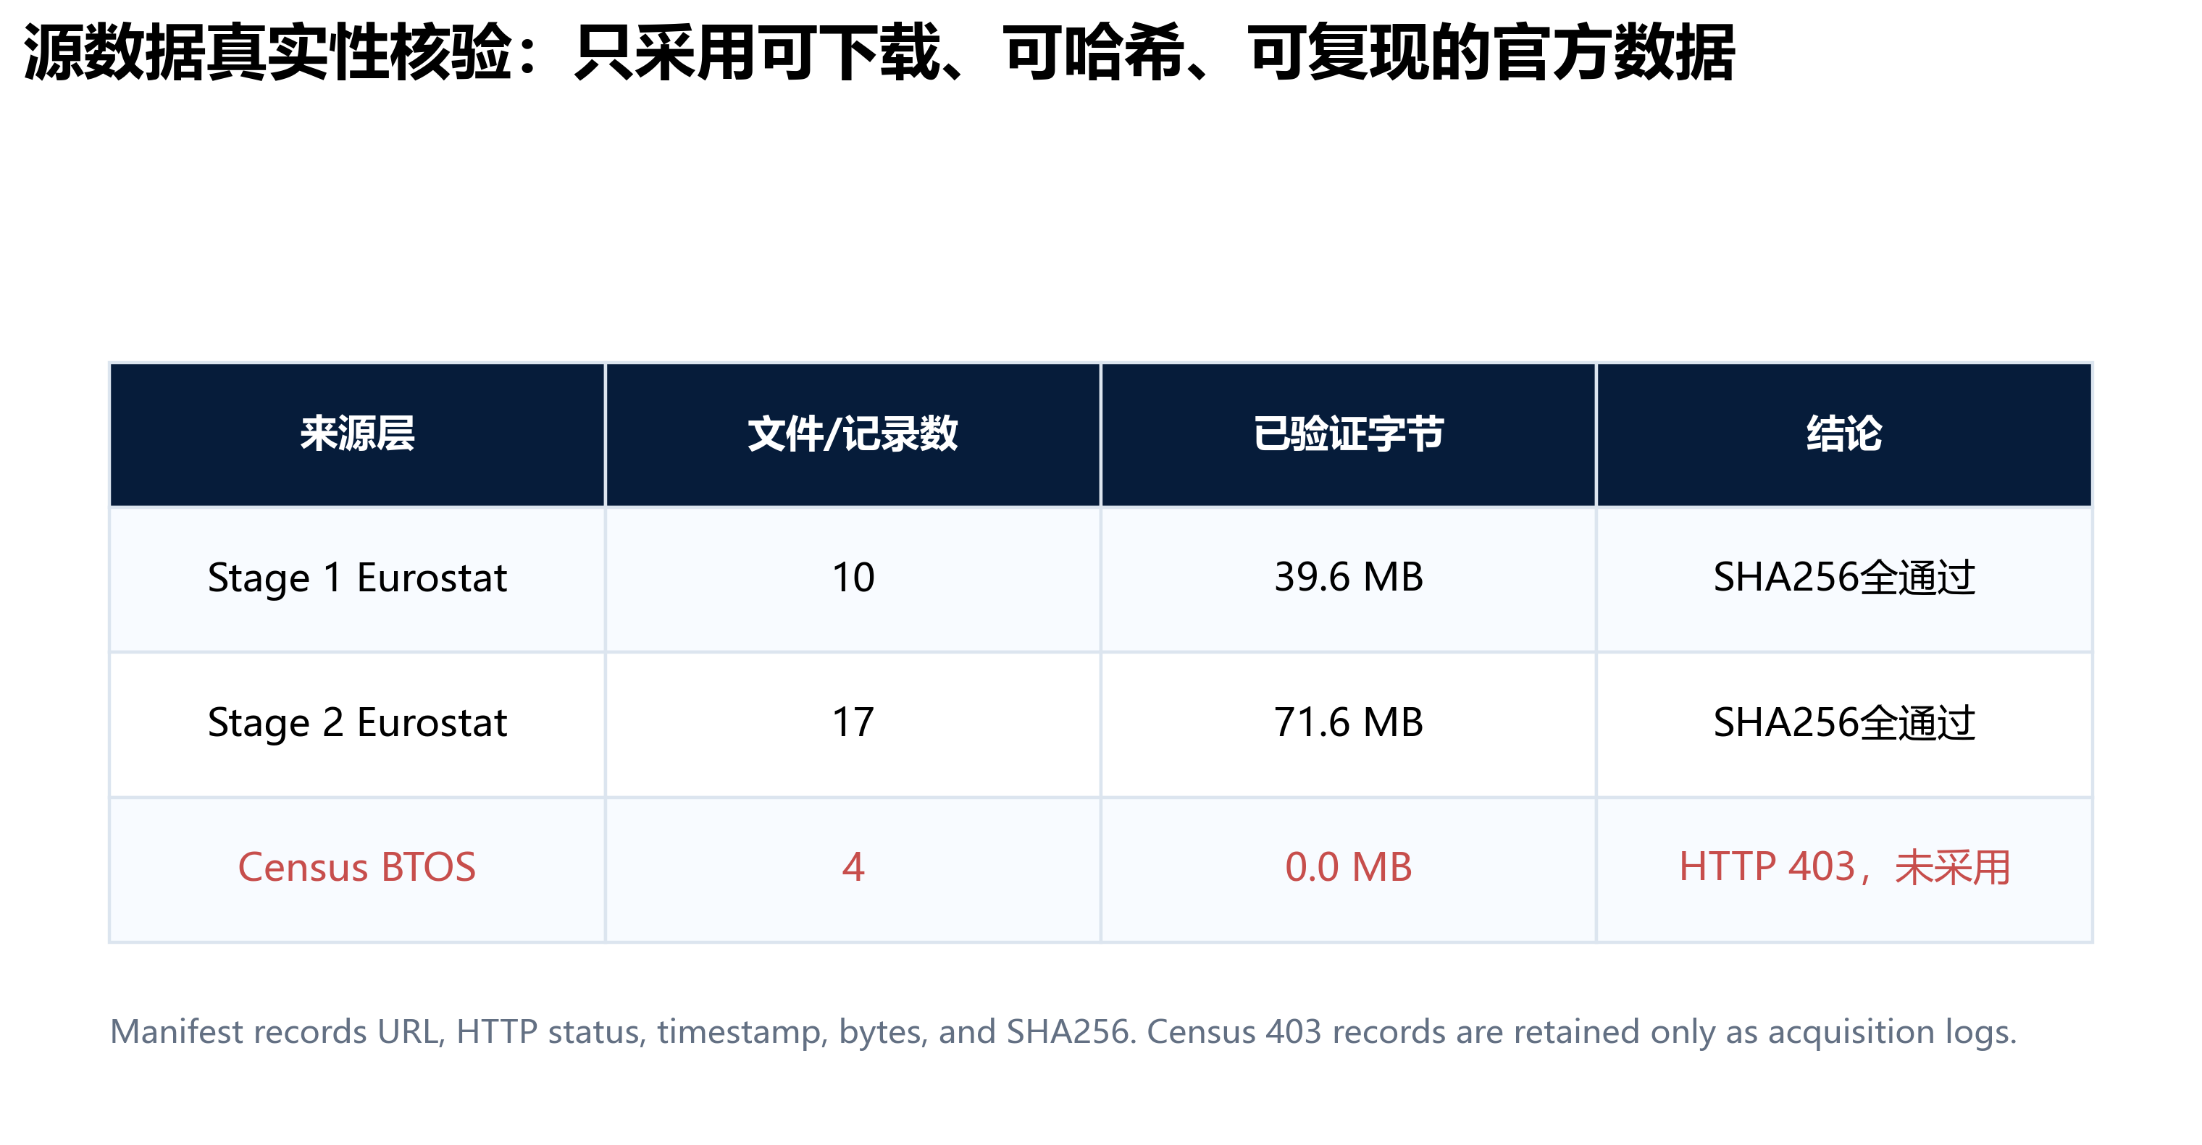
03
数据来源
机器学习课程结题汇报 · SME AI Workflow Adoption
数据来源：我只把可下载、可哈希、可复现的数据放进训练
我的判断
官方数据是研究可信度的起点；BTOS 因 403 只作为获取日志，不进入模型。
我把“数据真实”放在模型之前：先证明数据能被追溯，再讨论算法有没有意义。
来源 | 文件 | 已验证字节 | 核验 | 研究角色
Stage 1 Eurostat | 10 | 39.6 MB | SHA256 全通过 | SME 机制层
Stage 2 Eurostat | 17 | 71.6 MB | SHA256 全通过 | 行业/区域验证层
Census BTOS | 4 | 0 MB | HTTP 403，未采用 | 透明记录
来源原则
Eurostat SDMX API 文件、URL、时间戳、bytes 与 SHA256 写入 manifest。
排除原则
BTOS 请求返回 403，不把失败网页当数据，避免假数据污染结论。
课程价值
数据采集、元数据记录和可复现性是数据挖掘生命周期的第一步。
Source: Eurostat SDMX-CSV manifests; data_sources.md; manifest.jsonl and manifest_stage2.jsonl.
03

Slide 4
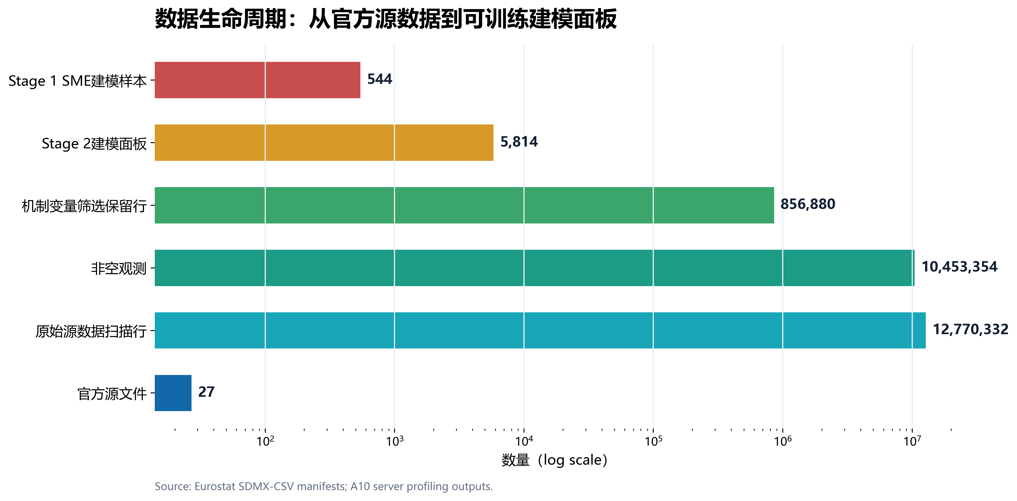
04
数据生命周期
机器学习课程结题汇报 · SME AI Workflow Adoption
数字生命周期：从官方海量数据到可解释模型
我的判断
本案例按“采集—清洗—特征—训练—解释—部署—反馈”形成闭环。
我把数字生命周期做成课程主线：每一步都有文件、代码和输出，而不是只展示最终分数。
01 数据采集
Eurostat API / manifest / SHA256
02 清洗透视
长表到面板，缺失率审计
03 特征工程
效率、安全、部署、治理指标
04 模型训练
OLS / RF / ExtraTrees / MLP
05 解释部署
画像、部署矩阵、产品策略
Source: Eurostat official SDMX-CSV; model outputs generated by reproducible Python pipelines.
04

Slide 5
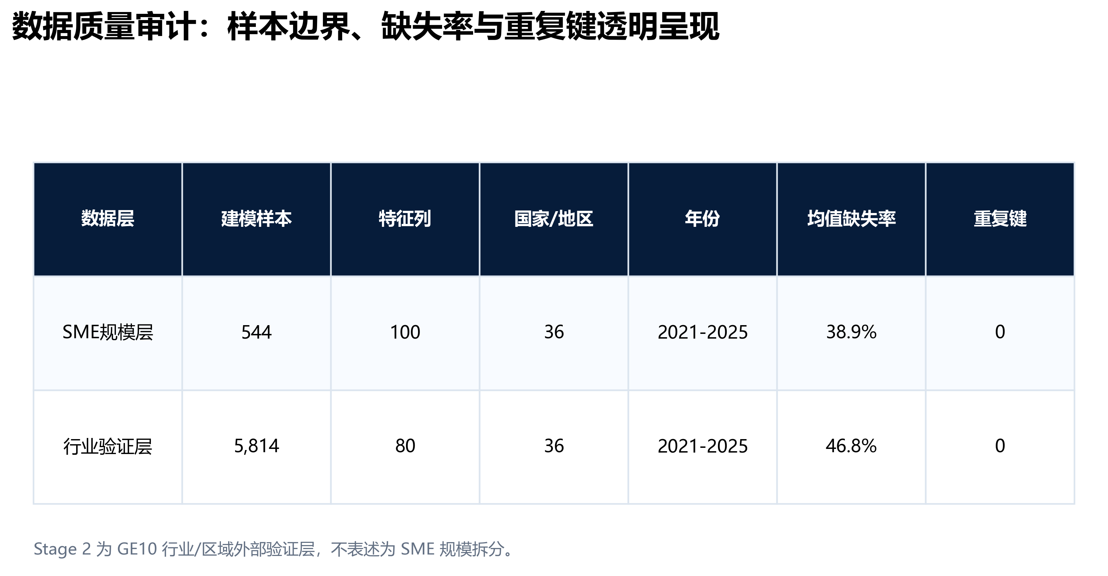
05
数据清洗
机器学习课程结题汇报 · SME AI Workflow Adoption
数据质量审计：样本边界必须透明
我的判断
Stage 1 用于 SME 规模层机制判断；Stage 2 用于 GE10 行业/区域外部验证。
我不把 Stage 2 误说成 SME 分规模数据；它的价值是大样本外部验证。
数据层 | 建模样本 | 变量 | 国家/地区 | 年份 | 均值缺失率 | 重复键
SME规模层 | 544 | 100 | 36 | 2021-2025 | 38.9% | 0
行业验证层 | 5,814 | 80 | 36 | 2021-2025 | 46.8% | 0
清洗结果一
Stage 1 最终 544 条 SME 机制层建模样本，面板键无重复。
清洗结果二
Stage 2 最终 5,814 条行业/区域验证样本，覆盖 50 个 NACE 行业。
解释边界
SME 特定结论只看 Stage 1；行业泛化趋势看 Stage 2。
Source: outputs/tables/enhanced_data_quality_audit.csv; research_quality_validation.md.
05

Slide 6
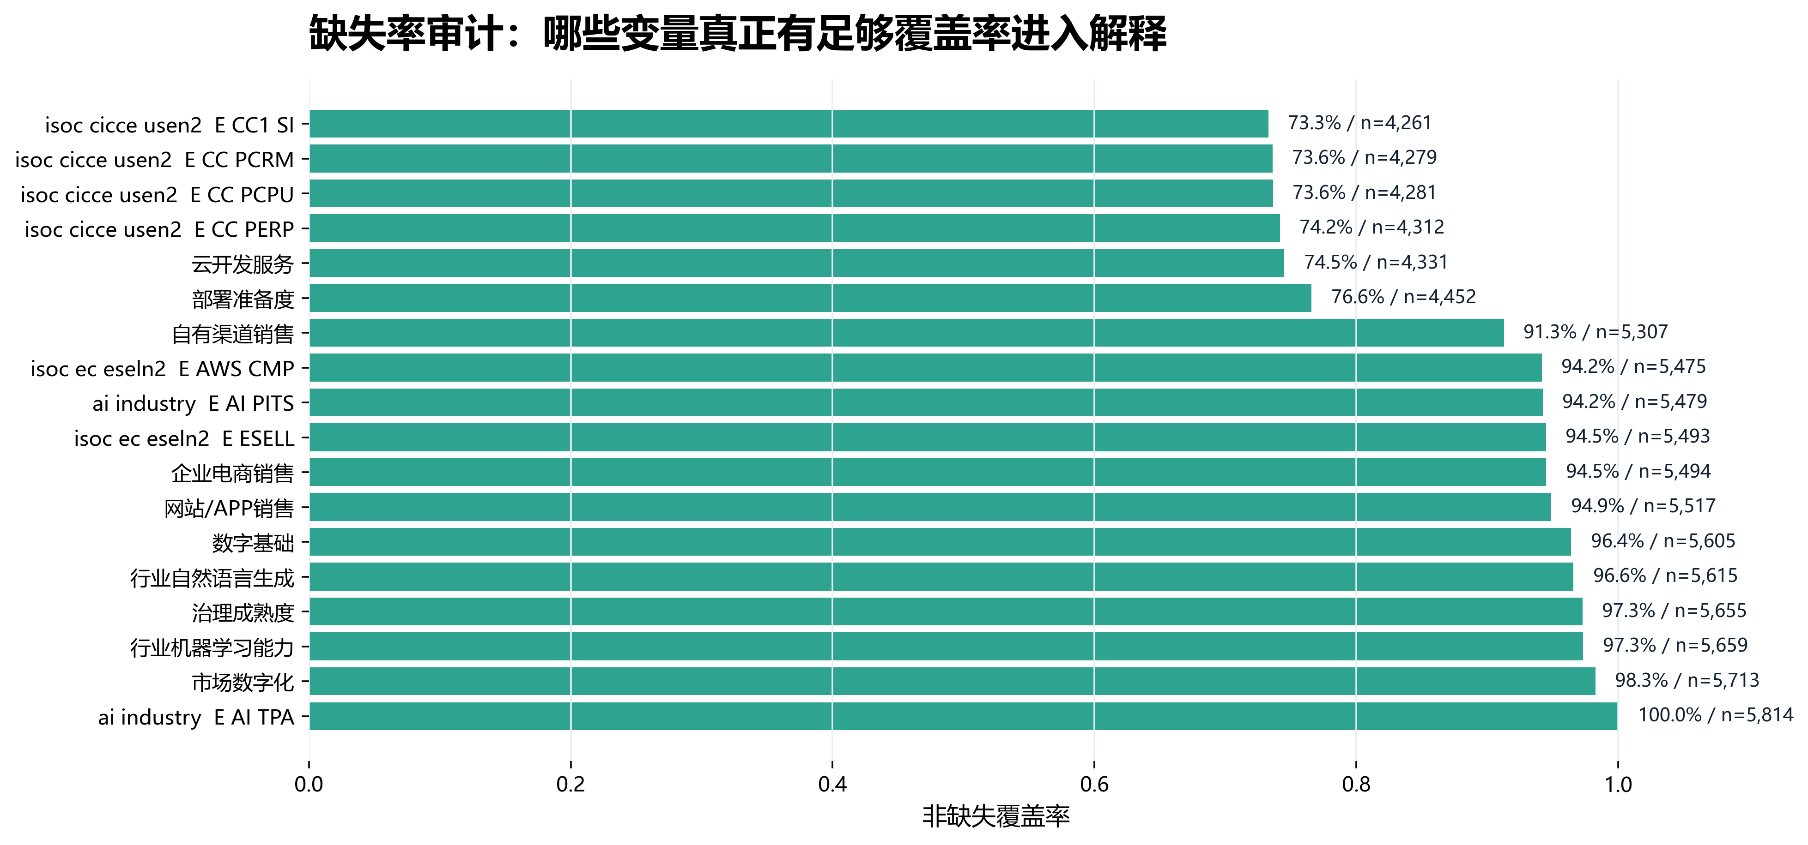
06
数据清洗
机器学习课程结题汇报 · SME AI Workflow Adoption
清洗结果：从 1277 万行官方数据筛出机制相关样本
我的判断
保留率低不是坏事，它说明我按研究问题筛选，而不是把无关字段堆进模型。
我的目标不是样本越多越好，而是让进入模型的变量真正能解释 AI 流程自动化采纳。
Stage 2 源数据规模
17 个文件，12,770,332 行官方记录，非空观测超过 1045 万。
指标筛选
保留 AI、云、数据分析、电商、ICT、治理等机制相关指标，剔除主题无关字段。
缺失处理
进入 sklearn Pipeline 后进行覆盖阈值控制、缺失率审计和中位数/众数插补。
质量判断
缺失率反映官方统计口径差异，透明披露比盲目填补更重要。
Source: outputs/tables/cleaning_retention_summary.csv; outputs/tables/stage2_feature_missingness.csv.
06

Slide 7
07
特征工程
机器学习课程结题汇报 · SME AI Workflow Adoption
特征工程：我把研究选题转成可训练变量体系
我的判断
效率需求、安全顾虑与部署偏好通过多源指标映射到机器学习特征。
变量体系比单个模型更关键：它决定模型回答的是不是我的研究问题。
效率需求
安全顾虑
AI 机器学习能力、自然语言生成、流程自动化目标变量
治理成熟度、ICT 人才约束、数据/云能力边界
部署偏好
企业异质性
云开发、云数据分析、数字基础、数据成熟度
国家、年份、规模组、NACE 行业和区域结构
建模公式思想
Y = β0 + β1·效率需求 + β2·安全顾虑 + β3·部署准备度 + β4·数据基础 + β5·规模/国家/年份 + ε
• OLS：用于解释机制方向和显著性。
• 随机森林 / ExtraTrees：用于捕捉非线性关系和变量重要性。
• GroupKFold：按国家分组，避免同一国家信息泄露。
• A10 GPU MLP：作为复杂模型基线，验证表格数据不一定需要更复杂深度模型。
Source: src/course_ml_diagnostics.py; src/enhanced_training_gpu.py; feature engineering outputs.
07

Slide 8
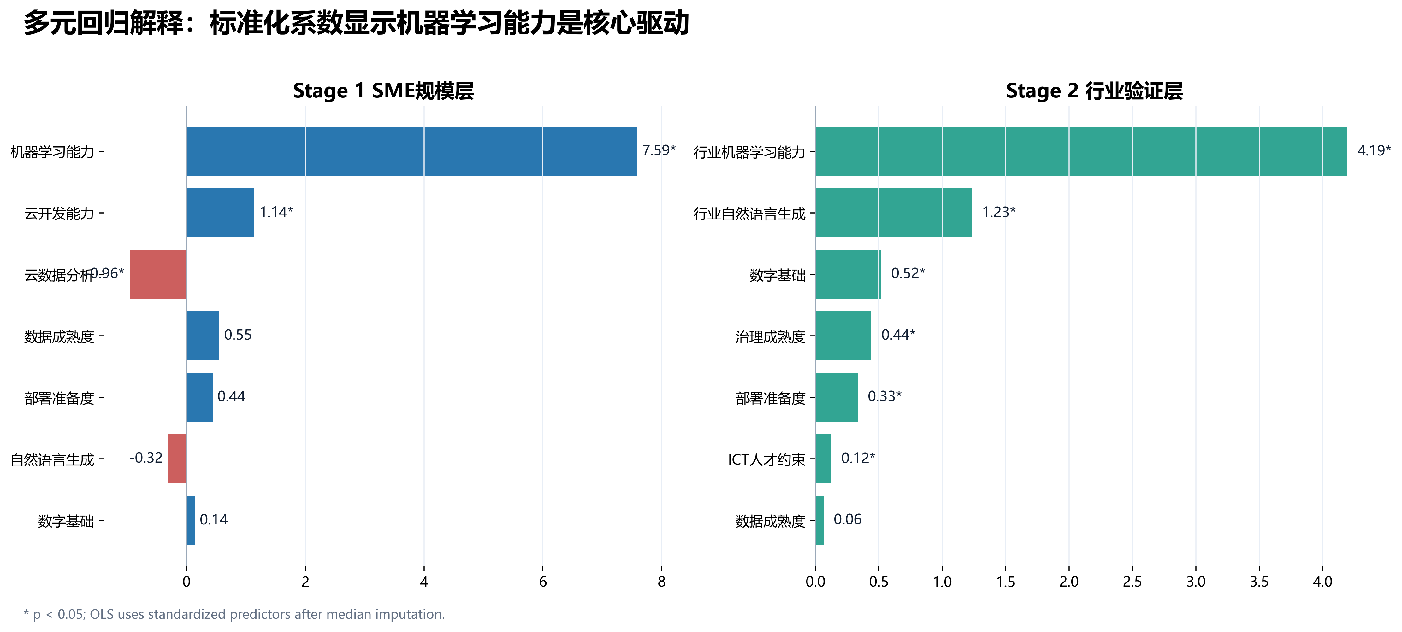
08
多元回归
机器学习课程结题汇报 · SME AI Workflow Adoption
多元回归：机制方向与统计显著性
我的判断
OLS 用来回答“哪些因素方向明确、统计上有解释力”。
回归不是为了刷分，而是为了把机器学习模型前的机制假设讲清楚。
显著证据 1
行业机器学习能力: β=4.19, p=0.0e+00
显著证据 2
机器学习能力: β=7.59, p=3.1e-102
显著证据 3
行业自然语言生成: β=1.23, p=6.5e-55
显著证据 4
数字基础: β=0.52, p=2.3e-12
Source: outputs/tables/course_ols_coefficients.csv; standardized predictors after median imputation.
08

Slide 9
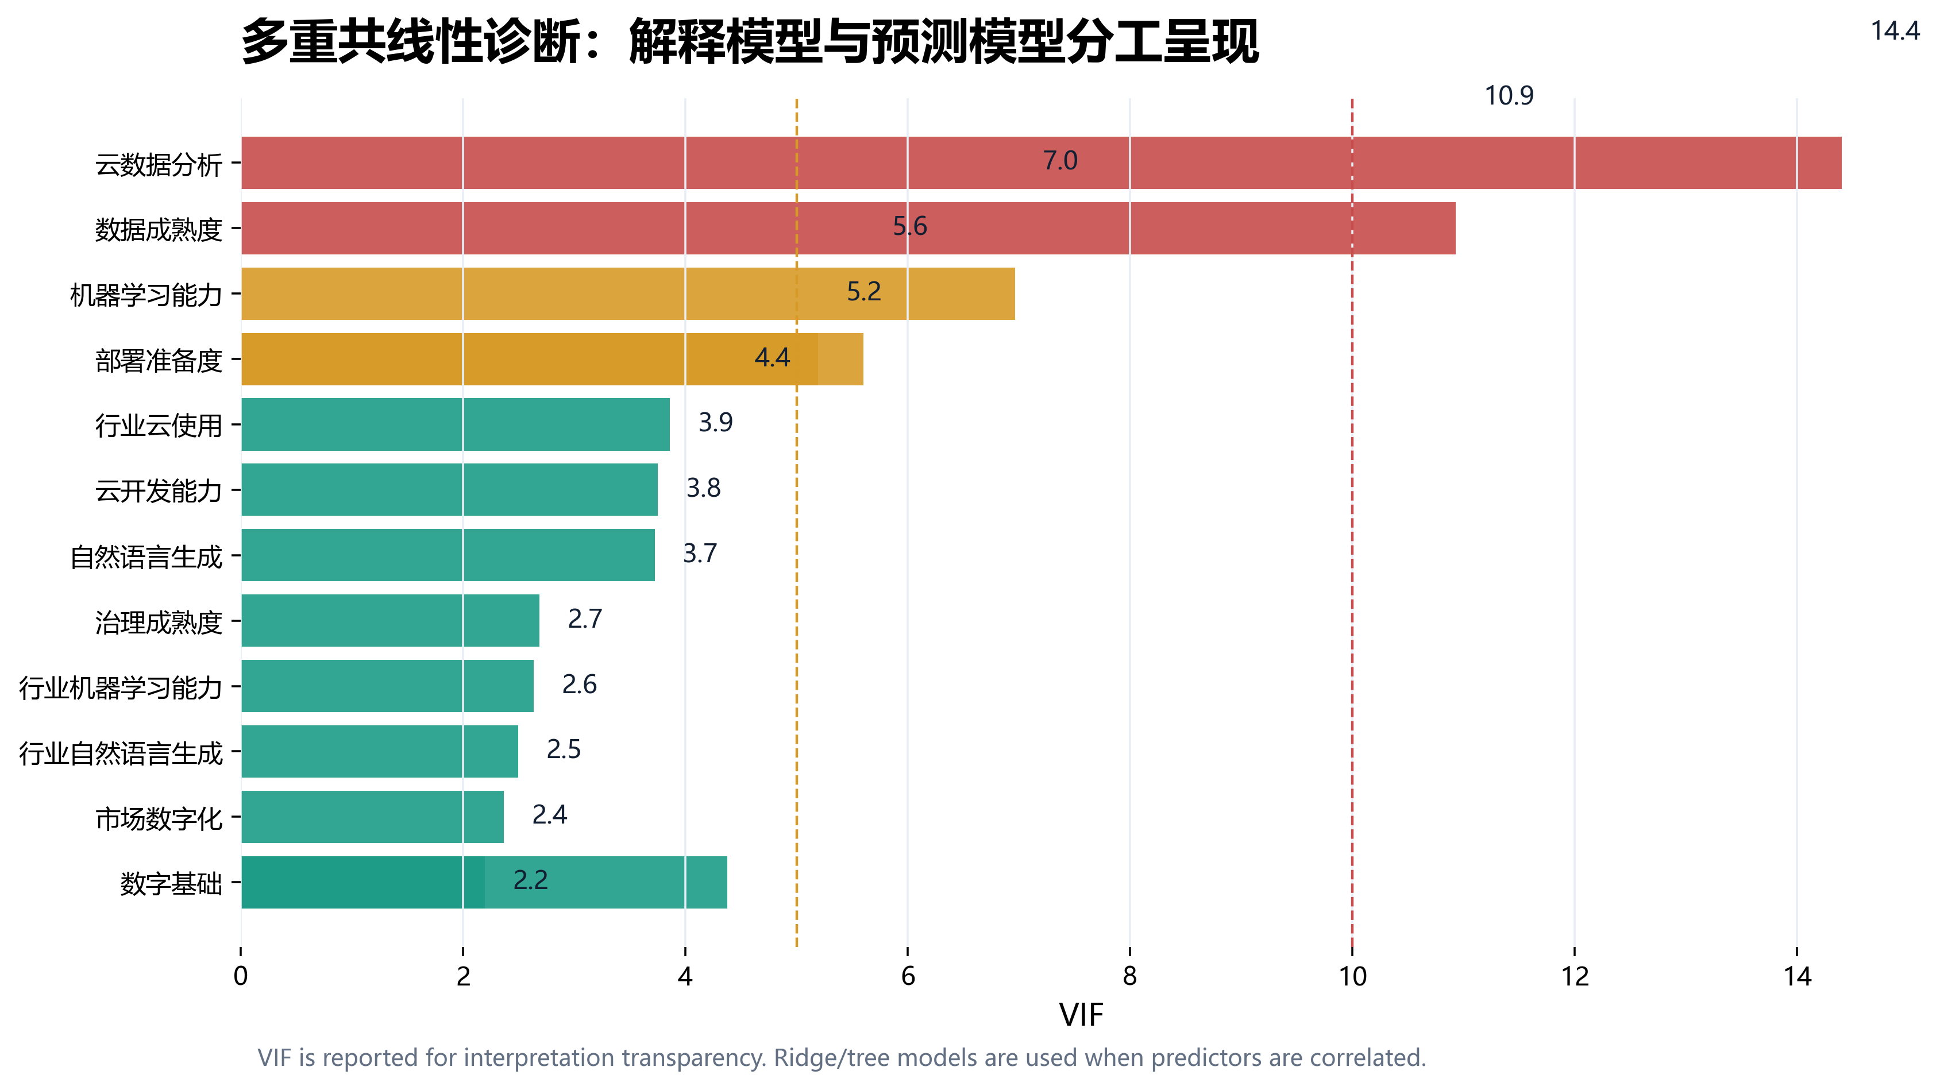
09
模型诊断
机器学习课程结题汇报 · SME AI Workflow Adoption
VIF 诊断：解释模型要诚实面对共线性
我的判断
企业数字化变量天然相关，因此必须报告多重共线性而不是回避它。
我保留 VIF 诊断，是为了说明哪些变量适合解释、哪些更适合交给树模型预测。
为什么做 VIF
数字基础、云能力和数据成熟度可能共享同一底层能力，系数解释需要谨慎。
解释策略
线性回归看方向，随机森林和 ExtraTrees 负责处理非线性和变量相关结构。
课程体现
模型诊断、偏差控制和解释边界，是比单一准确率更重要的研究质量。
Source: outputs/tables/course_vif_diagnostics.csv.
09

Slide 10
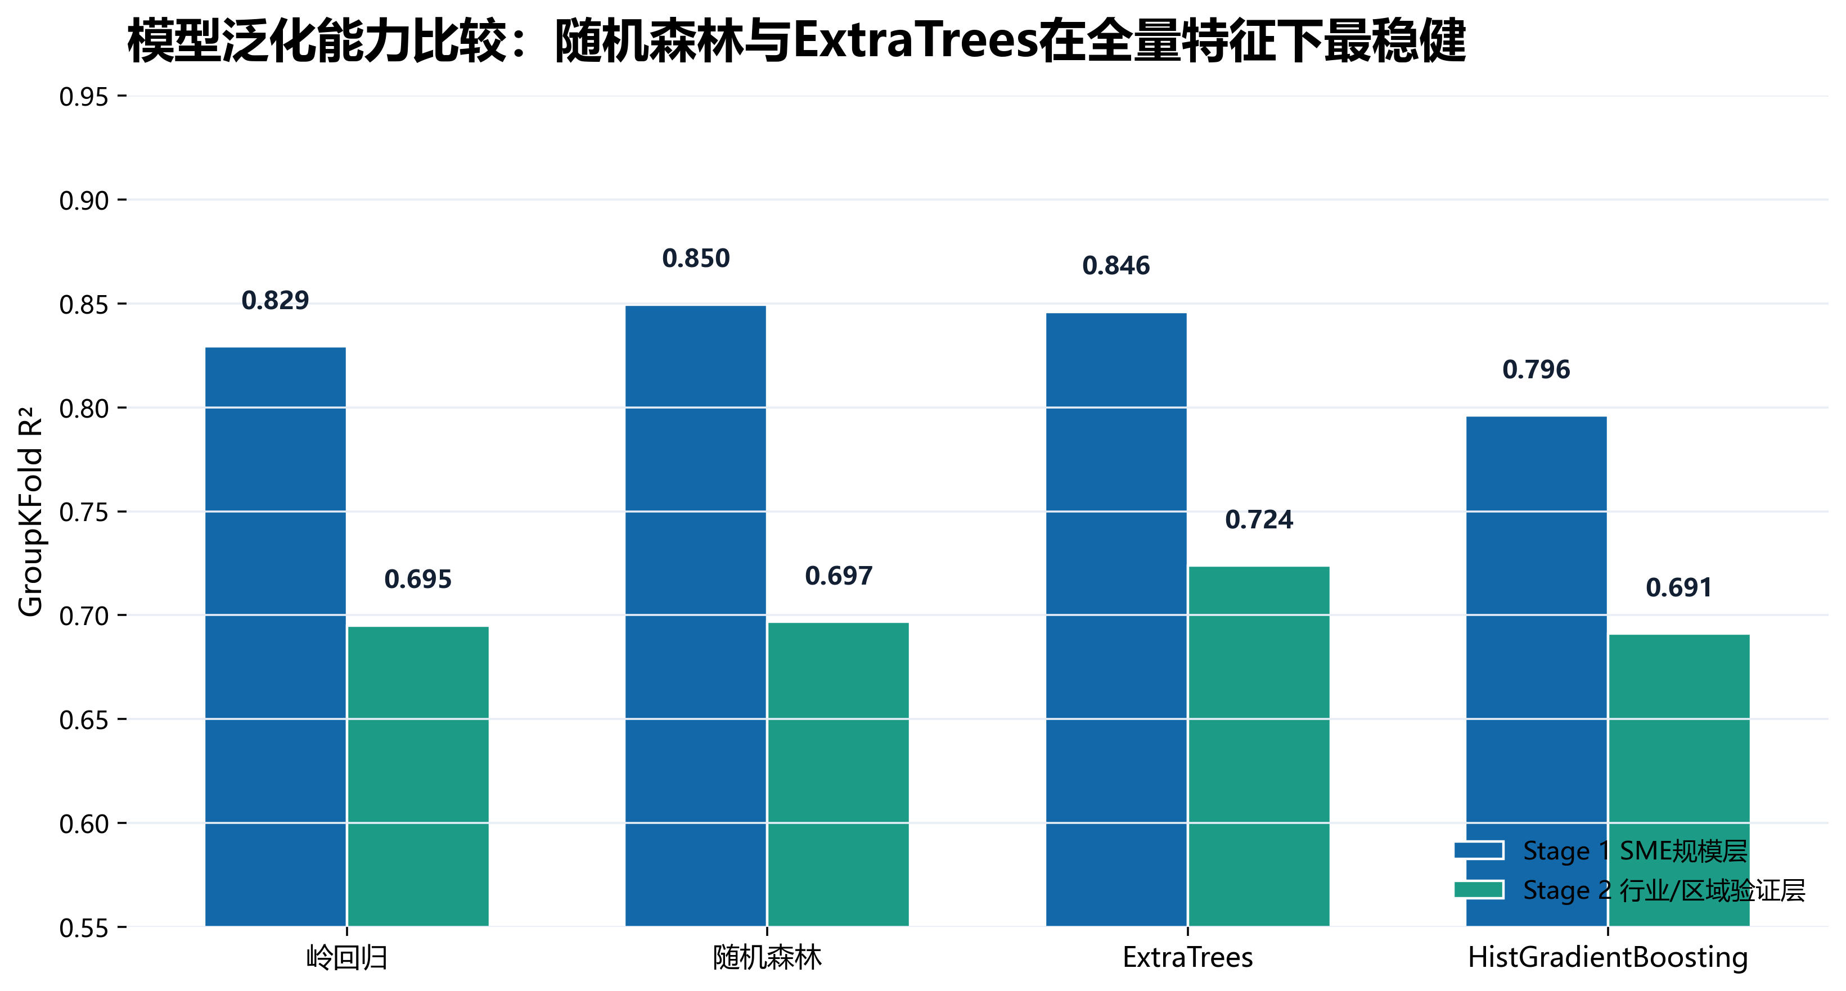
10
监督学习
机器学习课程结题汇报 · SME AI Workflow Adoption
模型比较：GroupKFold 检验泛化能力
我的判断
按国家分组交叉验证，避免同一国家的信息同时出现在训练和测试中。
我采用更保守的国家分组验证，所以结果比随机切分更可信。
Stage 1 最优
随机森林 R²=0.850，MAE=1.790。
Stage 2 最优
ExtraTrees R²=0.724，MAE=1.967。
验证口径
GroupKFold by country，用跨国家泛化替代普通随机验证。
Source: outputs/tables/enhanced_cv_results.csv; scikit-learn GroupKFold.
10

Slide 11
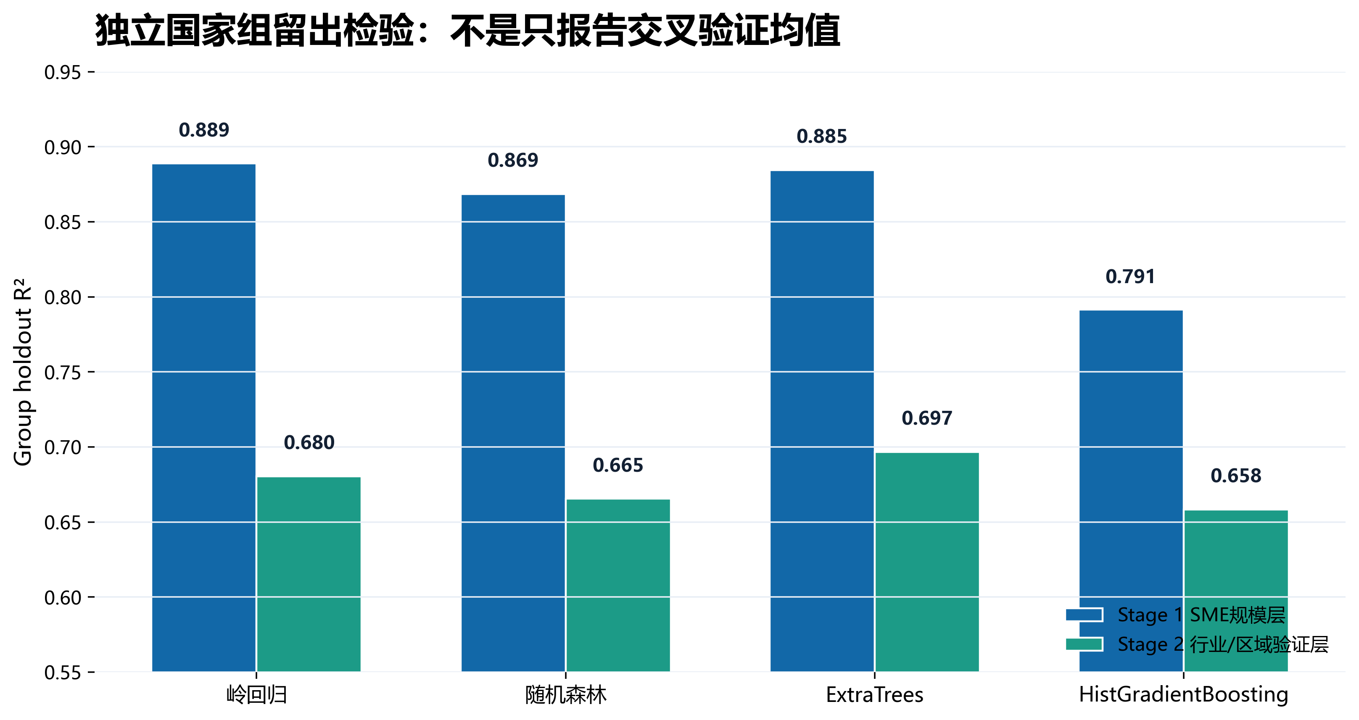
11
模型验证
机器学习课程结题汇报 · SME AI Workflow Adoption
国家组留出验证：检验跨国家泛化
我的判断
外部泛化比训练集拟合更重要，尤其是跨国家企业统计数据。
我关心模型在没见过的国家上是否还能工作，这比单次随机分割更接近真实研究场景。
交叉验证之外
保留独立国家组验证，避免只报告交叉验证均值。
结论稳定性
模型结论在不同验证口径下保持一致：效率能力和数字基础仍是关键。
限制透明
跨国家差异仍大，因此部署建议必须按企业画像分层。
Source: outputs/tables/enhanced_holdout_results.csv.
11

Slide 12
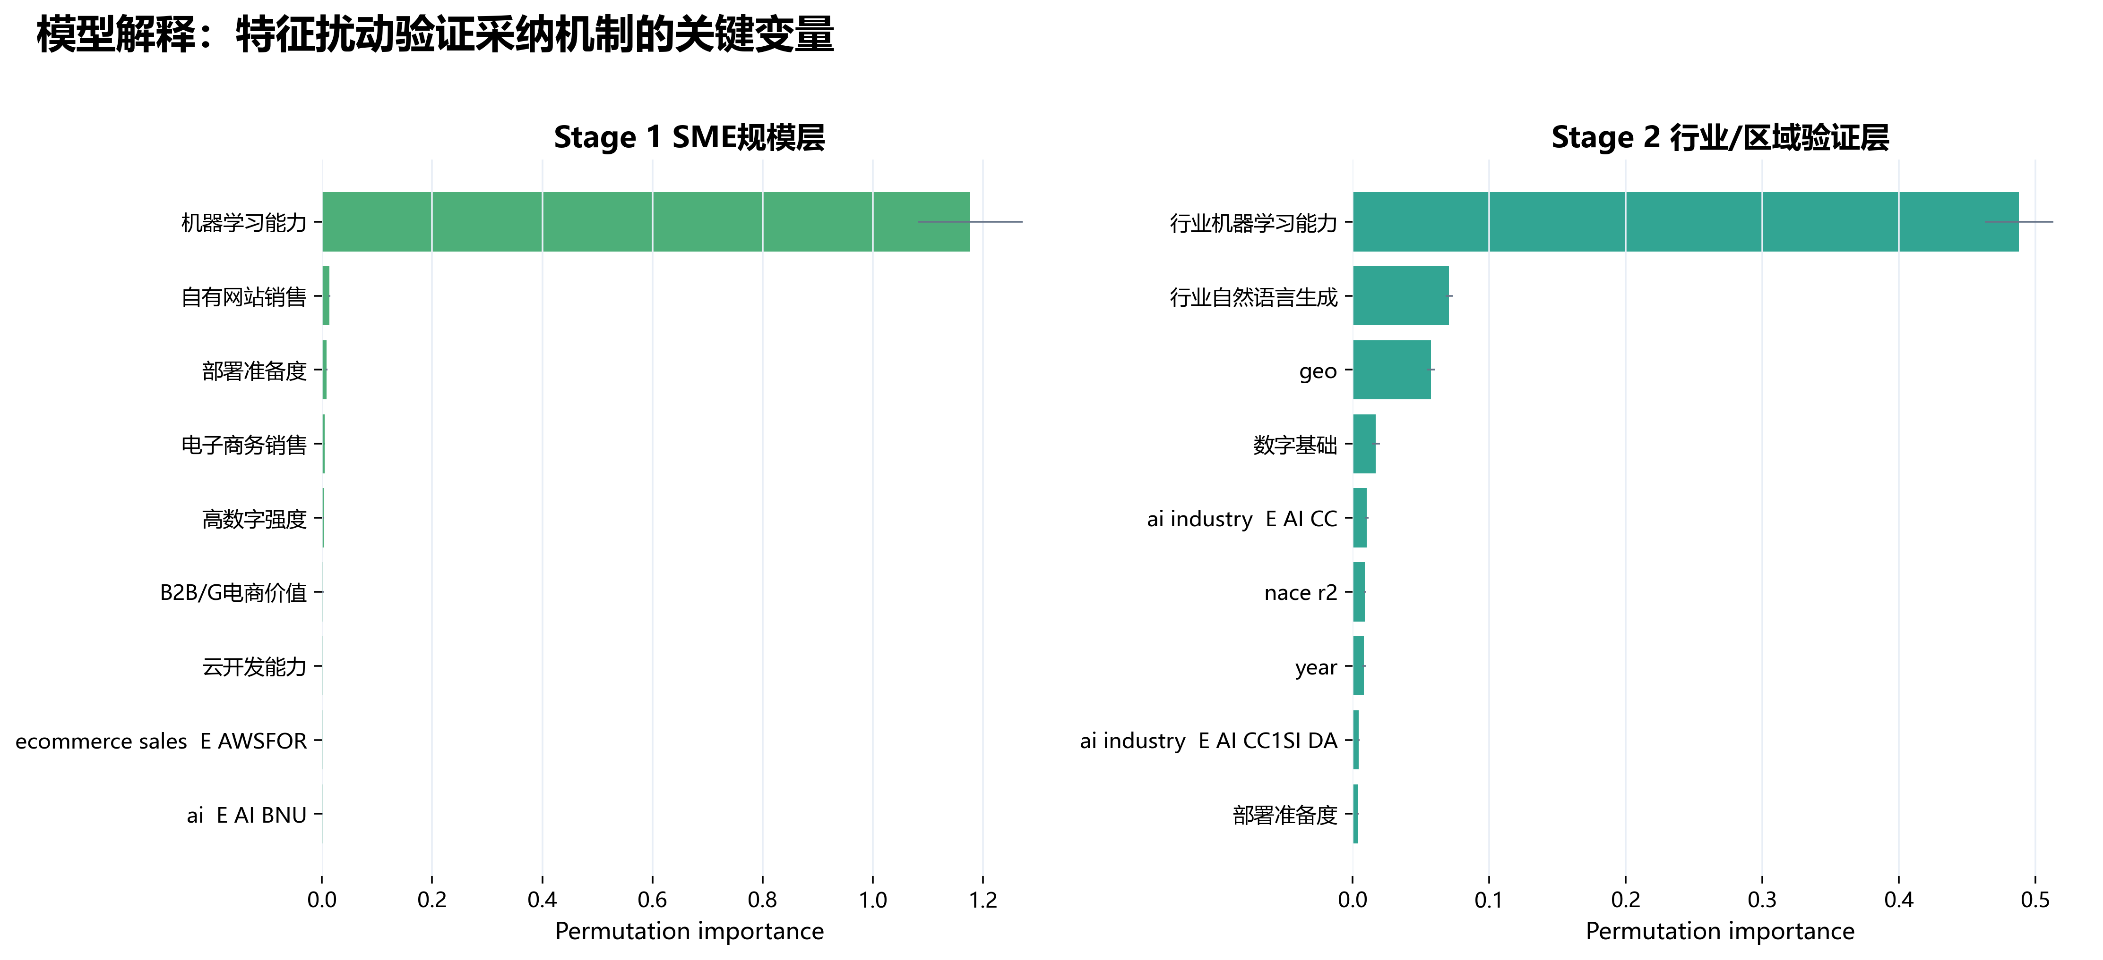
12
模型解释
机器学习课程结题汇报 · SME AI Workflow Adoption
特征重要性：模型解释采纳机制
我的判断
模型解释不是只报一个分数，而是回答哪些变量在驱动 AI 流程自动化采纳。
特征重要性把机器学习结果翻译回研究语言：效率能力、数据基础和部署准备度共同作用。
Stage 1
SME 规模层中，机器学习能力、云开发和数据成熟度解释力更突出。
Stage 2
行业验证层中，行业 AI 能力、数字基础和治理成熟度仍保持重要。
研究含义
“效率需求”不是孤立变量，必须与部署能力和治理能力一起看。
Source: outputs/tables/enhanced_permutation_importance.csv.
12

Slide 13
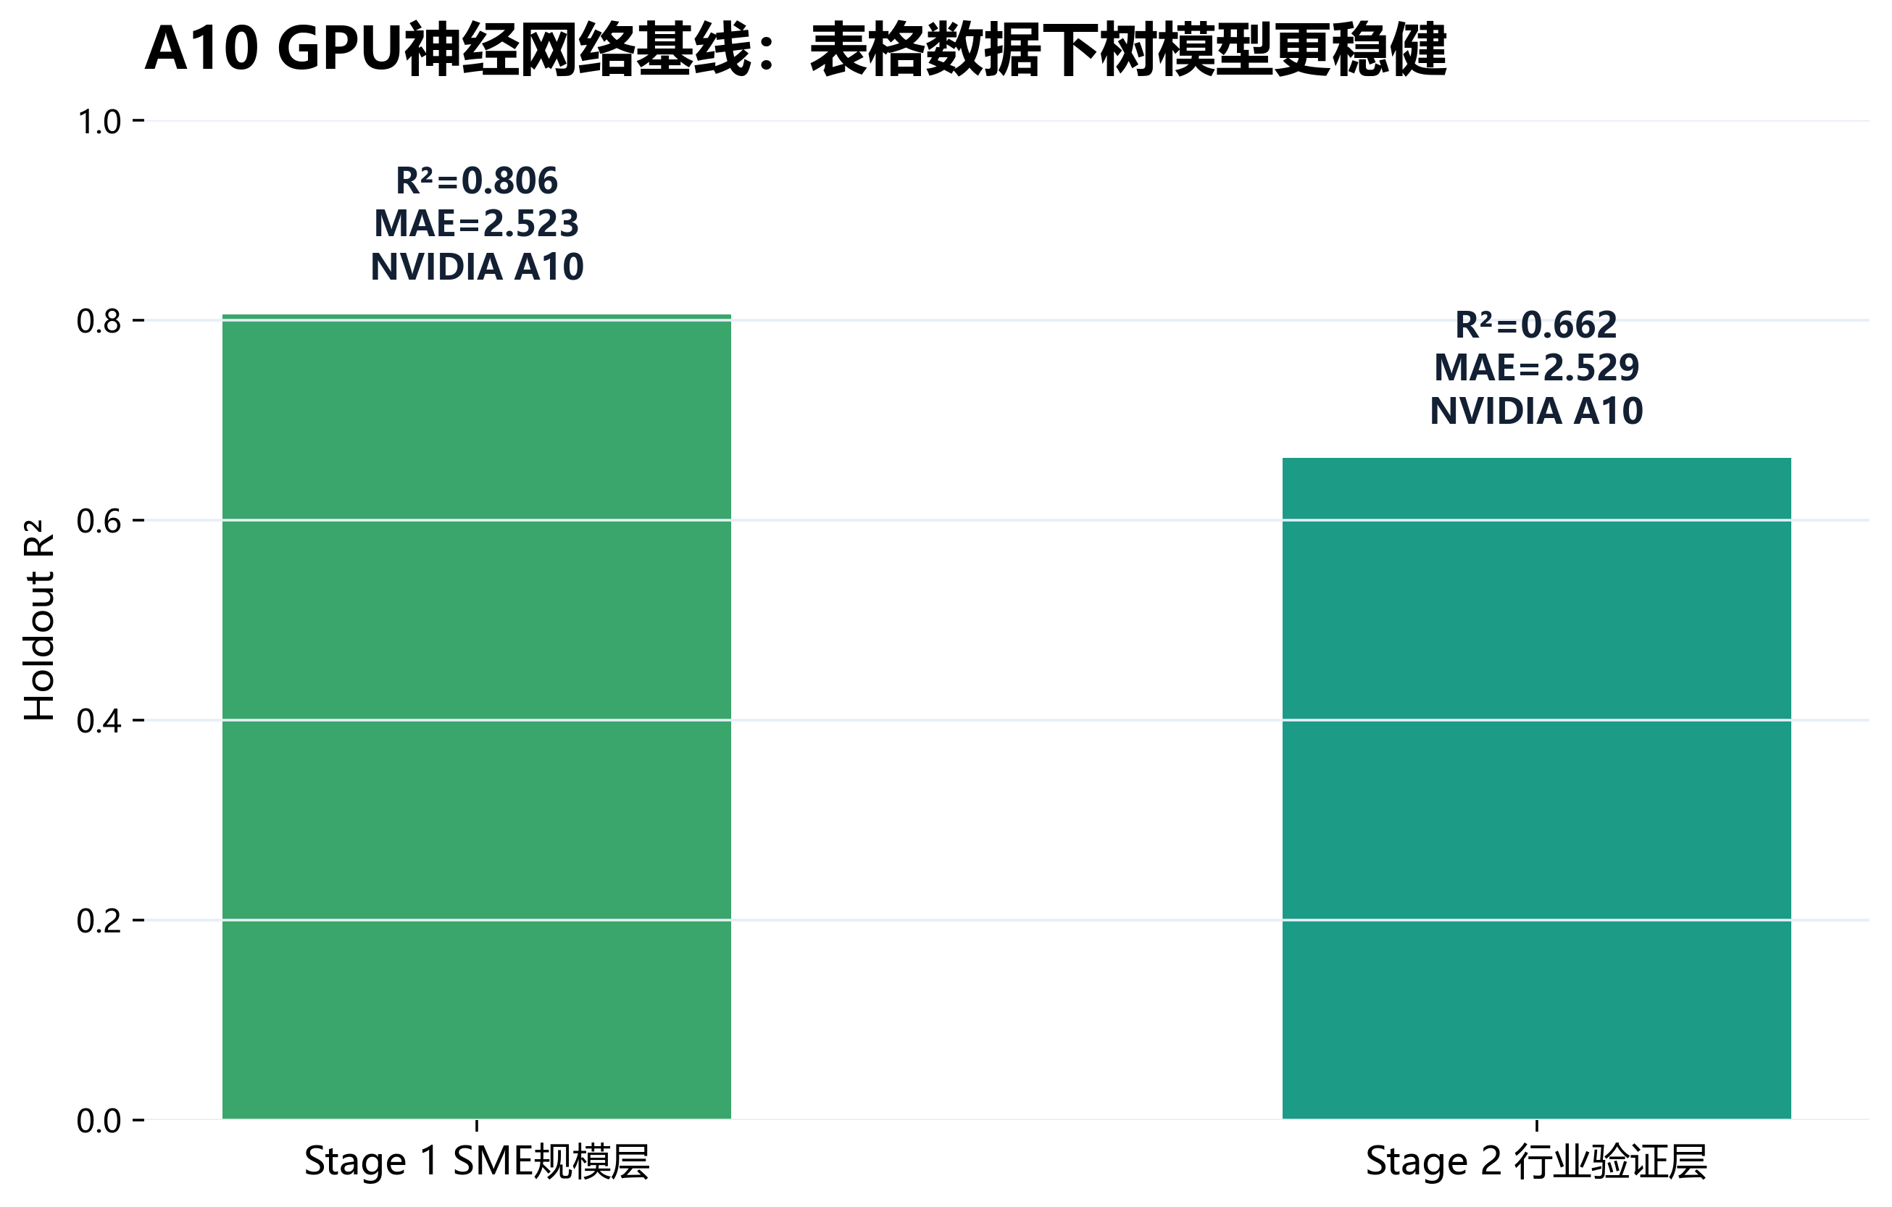
13
GPU训练
机器学习课程结题汇报 · SME AI Workflow Adoption
A10 GPU 基线：复杂模型不一定更适合表格数据
我的判断
A10 GPU 的 MLP 验证了深度模型可行，但树模型在本研究表格数据上更稳。
我使用 A10 GPU 是为了做更完整的对照实验，而不是为了强行把深度模型说成最优。
GPU 设备
NVIDIA A10，PyTorch CUDA 可用，训练日志记录 best_epoch、耗时和显存。
Stage 1 MLP
R²=0.806，MAE=2.523，best_epoch=20。
Stage 2 MLP
R²=0.662，MAE=2.529，best_epoch=60。
方法判断
对当前结构化官方统计数据，树模型比 MLP 更稳，说明模型选择应服从数据结构。
Source: outputs/tables/enhanced_gpu_baseline.csv; src/enhanced_training_gpu.py.
13

Slide 14
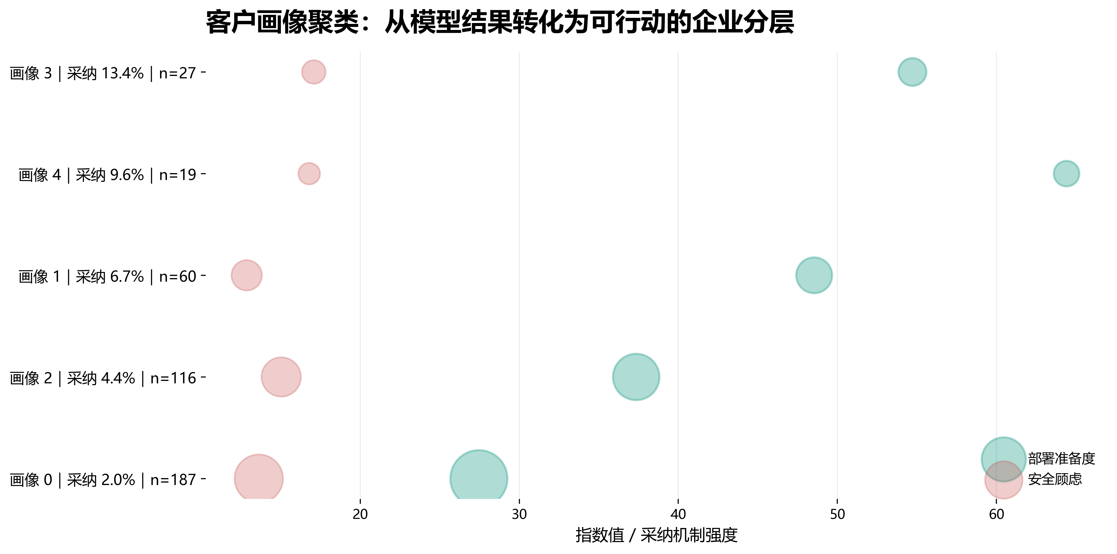
14
无监督学习
机器学习课程结题汇报 · SME AI Workflow Adoption
客户画像聚类：从模型结果到企业分层
我的判断
聚类把模型输出转成企业可理解的分层策略。
客户画像不是营销包装，而是把效率需求、安全顾虑和部署准备度组合成可行动分层。
低准备型
AI 意愿弱、数字基础弱，适合低门槛 SaaS 试点。
效率牵引型
流程痛点强，适合 API 接入与轻量自动化。
安全敏感型
安全顾虑高，适合本地化或混合部署。
成熟扩展型
数字基础强，可扩展多 Agent 工作流与治理闭环。
Source: outputs/tables/sme_persona_clusters_multisource.csv; clustering/persona outputs.
14

Slide 15
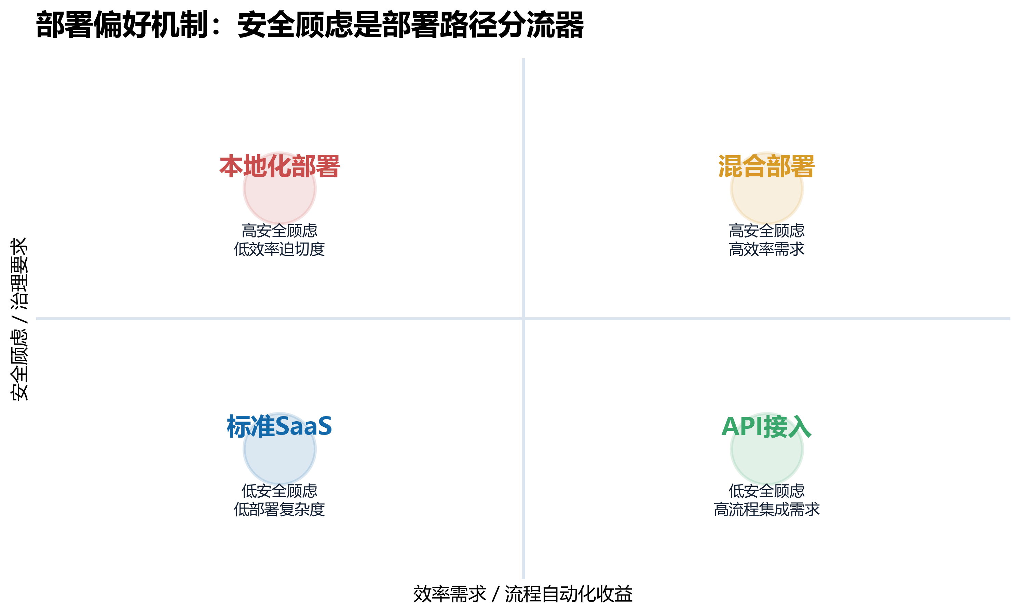
15
部署策略
机器学习课程结题汇报 · SME AI Workflow Adoption
部署偏好：安全顾虑改变落地路径
我的判断
SaaS、API、本地化与混合部署不是技术偏好，而是由风险和效率共同决定。
我把模型结果转成部署矩阵，用来指导中小企业选择更稳的 AI 自动化路线。
云端 SaaS
低安全顾虑、低定制需求：快速验证，成本最低。
API 接入
效率需求高、已有系统接口：适合嵌入办公流。
本地化部署
安全顾虑高、数据敏感：牺牲部分灵活性换控制权。
混合部署
效率与安全都高：核心数据本地，通用能力上云。
Source: Deployment preference matrix derived from model/persona interpretation and NIST AI RMF governance frame.
15

Slide 16
16
产品实践
机器学习课程结题汇报 · SME AI Workflow Adoption
产品落地：我如何把模型结论放进 ai.zhjjq.tech AI 工作站
我的判断
网站不是展示页，而是承接研究结论的应用场景：仪表盘、AI 工作站、组织知识和待办流程。
模型负责判断企业适合哪条路径，AI 工作站负责把路径变成可执行流程。
仪表盘
AI 工作站
组织知识管控
待办事项
承接企业 AI 流程自动化的总体态势。
对接模型建议，组织任务、知识和流程。
对应安全顾虑和治理成熟度。
把部署策略落实到实施清单。
Source: ai.zhjjq.tech product screenshots captured locally; product interpretation built from model results.
16

Slide 17
17
复现与提交
机器学习课程结题汇报 · SME AI Workflow Adoption
复现材料：源数据、清洗数据、代码、图表和报告分层提交
我的判断
老师可以从 GitHub 看到完整链路，而不是只能看到 PPT。
我把项目按中文目录拆开，是为了让评阅者能快速检查数据和代码来源。
01_源数据
02_清洗后数据
Eurostat 原始 SDMX-CSV、manifest 哈希
建模面板、样本数据、画像分配
03_清洗与训练代码
04_分析结果表格
下载、清洗、特征工程、A10 训练、图表脚本
模型指标、CV、OLS、VIF、重要性
05_学术图表
06_结课报告
PNG/SVG 学术图与 PPT 图片稿
Word/PDF 课程报告
07_PPT正式版
本次可编辑 PPT、背景、预览和讲稿
提交逻辑：真实数据 → 清洗验证 → 训练结果 → 学术图表 → Word报告 → PPT答辩
Source: GitHub repository folder structure and generated deliverables.
17

Slide 18
18 研究结论：从统计显著走向企业价值
机器学习课程结题汇报
我的最终结论
AI 流程自动化采纳不是单一技术扩散，而是效率需求、数字基础、安全治理和部署路径共同作用的企业决策。
结论一
Stage 1 SME 层：随机森林 GroupKFold R²=0.850，说明机制变量有稳定预测力。
结论二
Stage 2 行业层：ExtraTrees GroupKFold R²=0.724，增强外部有效性。
结论三
A10 GPU MLP 不是最优，提示表格数据应优先选择稳健树模型和可解释诊断。
结论四
安全顾虑会把企业从通用 SaaS 推向 API、本地化或混合部署。
结论五
ai.zhjjq.tech 可作为研究落地载体，把画像分层转为可执行 AI 办公流程。
下一步
引入国内企业问卷与更细粒度流程日志，把当前官方统计模型扩展为可持续更新的企业 AI 采纳评分系统。
Source: Eurostat official data, reproducible Python pipelines, A10 GPU baseline, ai.zhjjq.tech product scenario.

